Slide 1
Muhammad Mahdi Ramdhan
1506725571

Slide 2
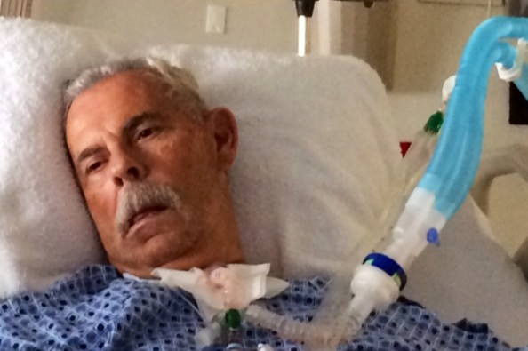
Locked In Syndrome
Locked-In Syndrome (LiS) adalah gangguan neurologis langka yang menyebabkan gangguan lengkap semua saraf motor yang berjalan dari gray matter ( sistem saraf otak tanpa selubung myelin) melalui sumsum tulang belakang yang mengakibatkan gangguan pada otot-otot tubuh dan juga kerusakan pada pusat di batang otak yang penting untuk mengontrol wajah, bernapas, menelan dan berbicara. Namun kesadaran dan fungsi kortikal dipertahankan.

Slide 3
Kongres Kedokteran Rehabilitasi Amerika (1995) mendefinisikan LiS sebagai sindrom yang dicirikan oleh kesadaran yang terjaga, fungsi kognitif yang relatif utuh, dan oleh kemampuan untuk berkomunikasi ketika sedang lumpuh dan tidak bersuara. Bauer menggambarkan tiga kategori LIS (Bauer et al., 1979). LIS lengkap atau total: Quadriplegia dan anarthria. Tidak ada gerakan mata. LIS klasik: Mengawetkan gerakan mata vertikal dan berkedip. LIS yang Tidak Lengkap: Pemulihan beberapa gerakan sukarela selain gerakan mata. Seringkali individu yang terkena di awal mungkin memerlukan bantuan artifisial untuk bernafas dan akan memiliki tracheostomy (tabung yang masuk ke saluran napas melalui lubang kecil di tenggorokan). Makan dan minum tidak akan mungkin melalui mulut (itu dapat menyebabkan infeksi pernafasan dengan berlari ke paru-paru daripada perut), oleh karena itu pada awalnya pasien akan diberi makan melalui tabung pengisi. Setelah penilaian kemampuan menelan mereka, sebagian besar pasien secara bertahap mulai dengan makan purees halus dan cairan menebal. Trakeostomi, ventilasi mekanis, gagal jantung, penyakit paru obstruktif kronik, labilitas emosional yang tidak terkendali, kekurangan gizi atau dehidrasi merupakan faktor yang dapat menyebabkan tim perawatan kesehatan untuk tetap berhati-hati mengenai makan melalui mulut. Kode yang dapat diandalkan untuk menunjukkan ya dan tidak biasanya merupakan dasar komunikasi. Awalnya banyak menggunakan gerakan mata dan berkedip untuk berkomunikasi. Karena kemampuan bahasa biasanya utuh, banyak yang menggunakan sistem pengejaan melalui kode alfabet dimana orang dengan LiS menunjukkan huruf yang diinginkan dengan menggerakkan mata mereka atau berkedip. Rehabilitasi dan berbagai terapi yang mendukung sangat bermanfaat dan harus dimulai sedini mungkin. Pemulihan kontrol motorik hampir normal, berbicara, menelan dan berjalan sangat jarang terjadi

Slide 4
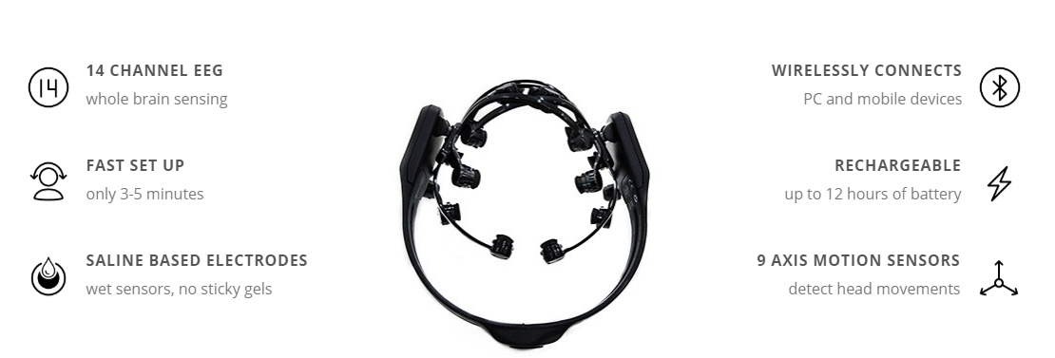
Emotiv epoc+
The most credible and cost-effective mobile EEG headset on the market
The award winning EMOTIV EPOC+ is designed for scalable and contextual human brain research and provides access to professional grade brain data with a quick and easy to use design.

Slide 5
Sekilas kemampuan emotiv
EEG sensors
14 channels: AF3, F7, F3, FC5, T7, P7, O1, O2, P8, T8, FC6, F4, F8, AF4
2 references: CMS/DRL references at P3/P4; left/right mastoid process alternative
Sensor material: Saline soaked felt pads
Connectivity
Wireless: Bluetooth Low Energy
Proprietary USB receiver: 2.4GHz band
USB: to change headset settingsEEG signals
Sampling method: Sequential sampling, single ADC
Sampling rate: 2048 internal downsampled to 128 SPS or 256 SPS (user configured)
Resolution: 14 bits with 1 LSB = 0.51μV (16 bit ADC, 2 bits instrumental noise floor discarded), or 16 bits (user configured)
Bandwidth: 0.16 – 43Hz, digital notch filters at 50Hz and 60Hz
Filtering: Built in digital 5th order Sinc filter
Dynamic range (input referred): 8400 μV(pp)
Coupling mode: AC coupled
Motion sensors
IMU part: LSM9DS0
Accelerometer: 3-axis +/-8g
Gyroscope: 3-axis +/-2000 dps
Magnetometer: 3-axis +/112 gauss
Sampling rate: 32 / 64 / 128 Hz (user configured)
Resolution: 16 bits
Supported platforms
Windows: 7,8,10; 2GB RAM; 200MB available disk space
MAC: OS X; 2GB RAM; 500MB available disk space
iOS: 9 or above; iPhone 5+, iPod Touch 6, iPad 3+, iPad mini
Android: 4.43+ (excluding 5.0); device with Bluetooth Low Energi
Power
Battery: Internal Lithium Polymer battery 640mAh
Battery life: up to 12 hours using USB receiver, up to 6 hours using Bluetooth Low Energy
Available detections**
Mental commands: neutral + up to 4 pretrained items per training profile
Performance metrics: Excitement, Engagement, Relaxation, Interest, Stress, Focus
Facial Expressions: Blink, Wink L/R, Surprise, Frown, Smile, Clench, Laugh, Smirk

Slide 6
Yang Ditemukan Saat Pembelajaran Emotiv Epoc+
If you are interested in developing your own applications for your EPOC+ headset, you can view the SDK licensing options and support here. There you can also access and download Cortex, our SDK service application that allows you to connect your device with our headset for third party applications.
Cortex is our API powerhouse for creating BCI applications and integrating data streams from our headsets with third party software. Built on JSON and WebSockets, Cortex makes it easy to create games and apps, or record data for experiments.
Cortex is a wrapper around our Software Development Kit (SDK) and houses all the tools required to develop with EMOTIV. It provides API access to different EMOTIV data streams, tiered out across three license levels. Join our worldwide community of developers and start creating your own application now.

Slide 7
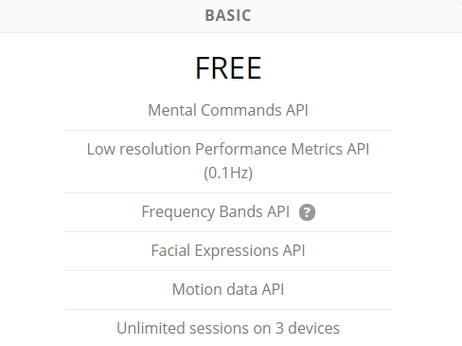
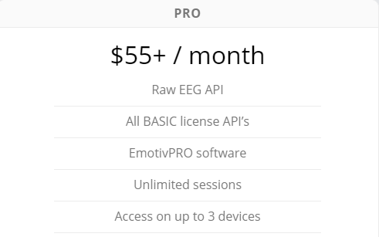
When i try to use emotiv,I get a problem

Slide 8
Because use emotiv raw data EEG need money 55$/month, so i choose to use mental command api , thats FREE CHARGE
I think the concept of motor imagery is like mental command concept in Emotiv

Slide 9
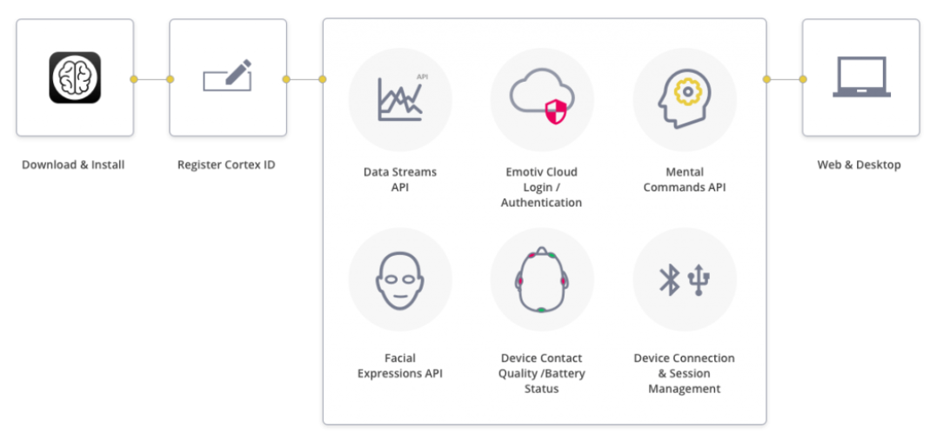
Cara Kerja Cortex

Slide 10
Oh My God, i get trouble in Cortex
Use cortex must connect to the internet, so slow internet connection make slow cortex response
Transfer data make unefficient because data eeg from emotiv epoc+ must been sent to cloud emotiv and sent back again to my computer, and you know, the alteration of signal eeg is too fast than my connection internet

Slide 11
My solution
Use SDK ( Software Development Kit) Emotiv Epoc+ and transfer that become data who can read in Unity3D

Slide 12
Unity3D
The world’s leading content-creation engine
More than an engine, Unity offers everything you need to build beautiful and engaging content, boost your productivity, and connect with your audience. Tools and resources include continuous engine updates, multiplatform support, and documentation, forums and tutorials.

Slide 13
Flow Chart

Slide 14
Sketch Interface In Unity
External Request
Sick
Eat/Drink
Defecation/urination
No
Yes

Slide 15
Problem Yang didapat selama penelitian
Desain emotiv epoc+ tidak cocok untuk keadaan tidur sehingga diperlukan desain tempat tidur yang memungkinkan tetap memakai emotiv
Koneksi elektroda sangat bergantung pada saline, ketika saline hilang maka koneksi akan segera menurun dengan cepat
Kebanyakan volunteer merasa tidak nyaman untuk penggunaan yang lama
Saline yang tidak dibersihkan dapat merusak elektroda menyebabkan ia berkarat dan berwarna kehijauan
Data yang diterima oleh unity3D berupa array sehingga tidak dapat ditampilkan seberapa baik koneksi saat kalibrasi, sehingga tetap memerlukan emocomposer untuk melihat seberapa baik koneksi sinyal antara elektroda dengan kulit kepala
Dalam menjalankan mental command, kebanyakan volunteer merasa lebih sulit membayangkan menarik daripada mendorong

Slide 16
Daftar pustaka
Manual book emotiv: https://emotiv.gitbooks.io/epoc-user-manual/content/software.html
Manual book cortex: https://emotiv.github.io/cortex-docs/#injectmarker
Information about Unity: https://unity3d.com/unity?_ga=2.5753907.1010780243.1531276030-379868178.1529970998

